Slide 1
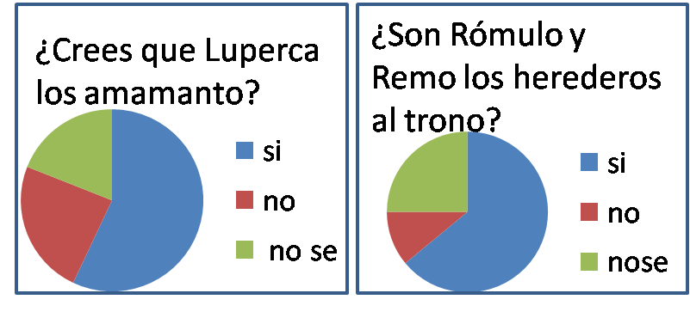
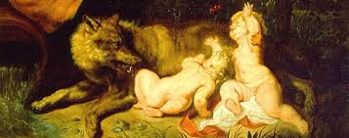
Año 771 No 13.507 2 Denarios Distribución Centro de Roma
Noticias Roma
Periódico informativo
Información especial
toda la información sobre la fundación Roma.
ENCUESTA EXCLUSIVA
Misteriosos hechos sobre la fundación de Roma.
Niños arrojados al río Tiber
Rómulo y Remo herederos al trono.
¿Son los herederos al trono?
Muchos declaran que son los verdaderos herederos al trono.
Investigación
Se descubrió que los fundadores fueron amamantados por una loba.
Testimonios impactantes
Una mujer vio como
los sirvientes del rey
arrojaban a los niños
al río.
Luperca amamantando a Rómulo y a Remo
FRASE DEL DÍA
Todos los niños necesitan definir su espacio y formarse una identidad individual, y se debe hacer todo lo posible para apoyar este desarrollo personal saludable y natural

